Slide 1
Visualizing changes IN AIR SPACE CONFIGURATIONS

Slide 2
Visualisering av dynamiske sektorer

Slide 3
Hver sin sektor
Trafikk fluktuerer
Fra statisk til dynamisk
Avgrenset og abstrahert
Hvordan visualisere dette på en enkel, oversiktlig og forståelig måte?

Slide 4
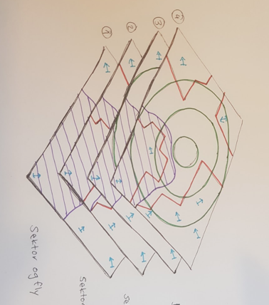
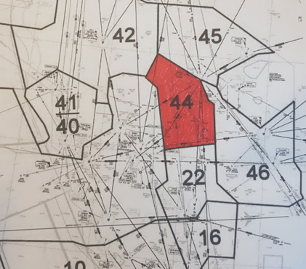
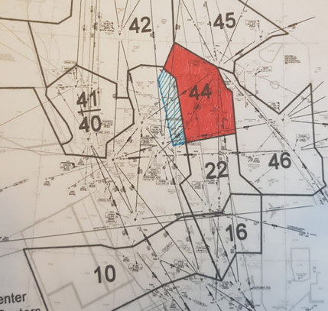
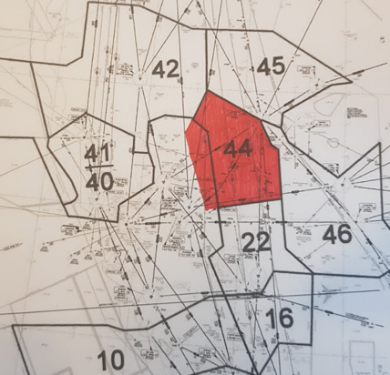
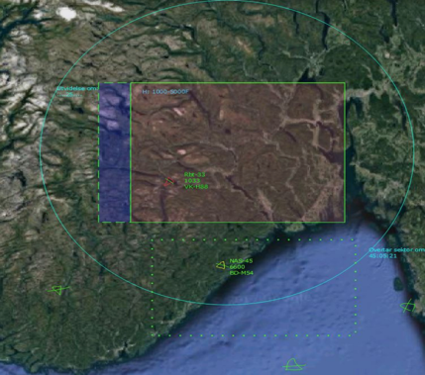
Hvordan gikk vi frem?
Litteraturstudier
Data fra flygeledere
Pilot som domeneekspert
Utviklet, testet og evaluert flere lavoppløselige prototyper
Utviklet høyoppløselig prototype med forenklet ATC-interface
Brukertestet endelig versjon

Slide 5
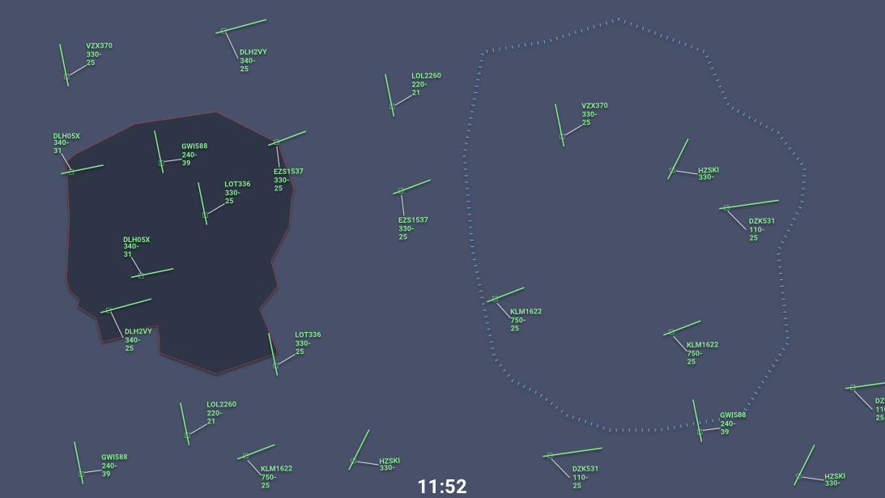
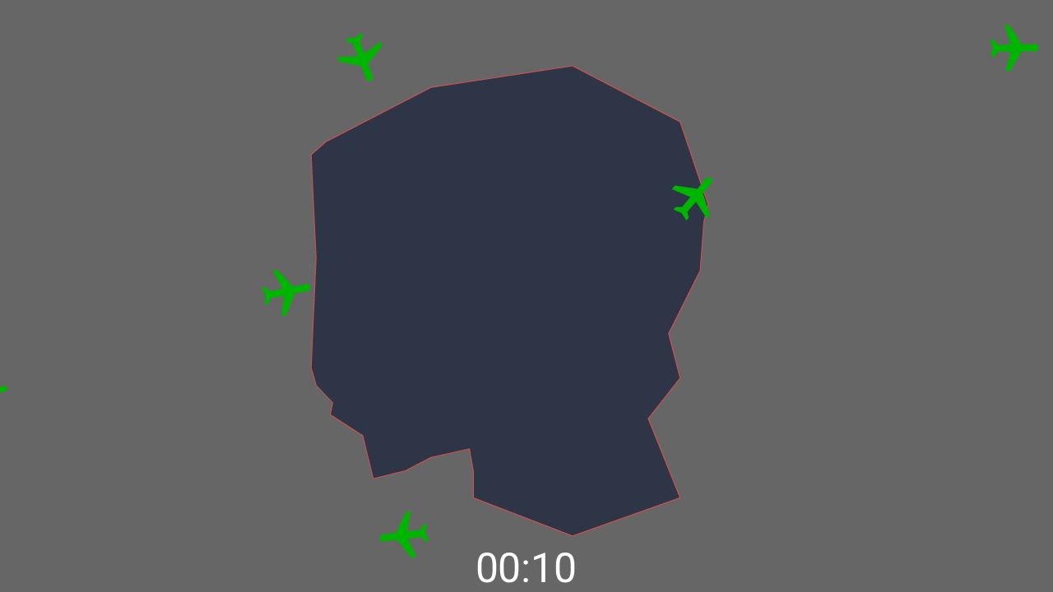
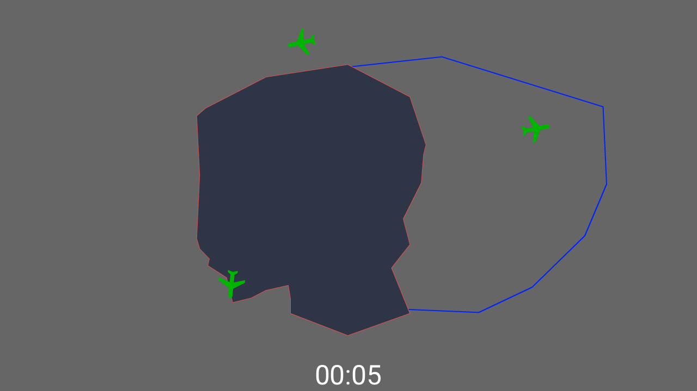
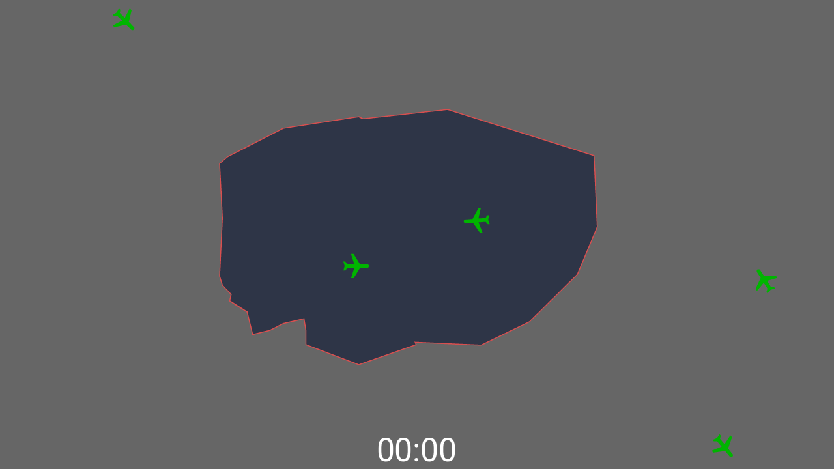
Vår løsning:
Tydeliggjør sektorer ved bruk av ulike fargekombinasjoner
Varsler sektorendring ved hjelp av tidsvarsel, prewarning
Kommende sektor benytter unike fargeskraveringer før den inlemmes i eksisterende sektor
Benytter “pan and zoom” for overblikk og økt situasjonsforståelse når transformasjon av sektor intreffer

Slide 6
Potensiale
Økt situasjonsforståelse, økt oversikt
Lette overgangen til dynamiske sektorer
Avlaste trafikk
Mindre forsinkelser, økt effektivitet

